Slide 1
A tudományos publikálás támogatása a DEENK-ben
Bátfai Erika Pergéné Szabó Enikő
ebatfai@lib.unideb.hu perge@lib.unideb.hu

Slide 2
Előzmények

Slide 3
DEENK szerepe
információforrások
tréningek, kurzusok, tananyagok
openscience.hu – EKK HUNOR munkacsoport
Disszemináció – iDEaTudóstér
DUPress – Debreceni Egyetemi Kiadó
APC támogatási folyamat kialakítása
Membership szerződések
Read and Publish szerződések
Debreceni Egyetem Publikációs Platformja

Slide 4
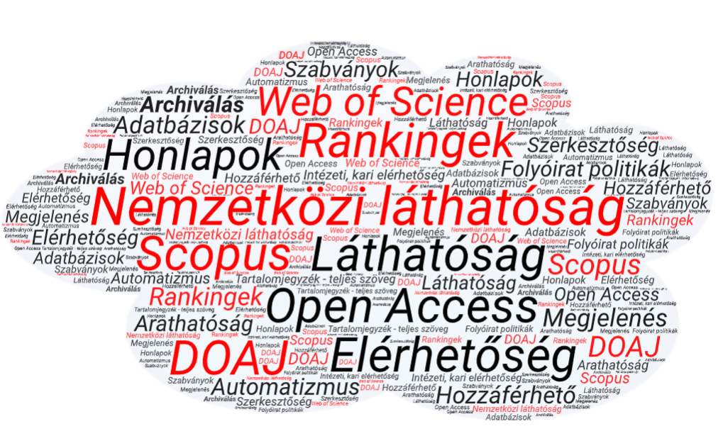
MIÉRT?
támogassa az egyetemi folyóiratok online (open access) megjelenését
támogassa az egyetemen megjelenő folyóiratok hazai és nemzetközi láthatóságát
növelje/előmozdítsa az egyetem nemzetközi rangsorokban elfoglalt helyét
2019. ősz. DEENK-NOKK
DE folyóirat-támogatási program (DETámFi)

Slide 5
DE folyóirat-támogatási program (DETámFi) 2019. ősz
3 évre tervezett duális működésű program célja hogy az egyetemi folyóiratok bekerüljenek a nemzetközi adatbázisokba – WoS, Scopus
a DEENK a kritériumrendszer összeállításával, módszertani háttérrel és a folyóirat-keretrendszer szolgáltatásával;
a Nemzetközi Oktatást Koordináló Központ (NOKK) a pénzügyi forrással és a finanszírozás adminisztrálásával
2019. szeptember 1. A program több éves előkészítő munka után indult, 9 kar dékánja által javasolt 25 folyóirattal.
2020. szeptember 1 – 2022. augusztus 31. az eredmények alapján 17 folyóirattal folytatva (2 új)

Slide 6
A támogatási program eredményei

Slide 7
Az eltelt években
több workshopot tartottunk (előadásokkal) és online megbeszéléseket
kialakítottuk az elemzési rendszert, a szükséges dokumentumtárat
folyóiratonként egyedi, széles körű helyzetelemzést és menetrendet készítettünk évente többször
folyamatosan egyeztettünk a szerkesztőségekkel, segítettük és kontrolláltuk a feladatok elvégzését
több folyóirat DOAJ és/vagy Scopus indexelését kezdeményeztük, támogattuk/végigkísértük

Slide 8
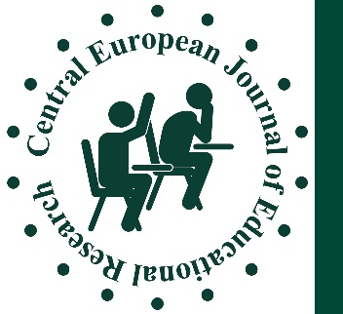
DE folyóirat-támogatási program (DETámFi)
Jelenleg 17 folyóirat:
Acta Agraria Debreceniensis (MÉK)
Acta Classica Universitatis Debreceniensis (BTK)
Apstract: Applied Studies in Agribusiness and Commerce (GTK)
Central European Journal of Educational Research (BTK)
Ethnographica et folkloristica Carpathica (BTK)
Gerundium (ÁOK)
Hungarian Journal of English and American Studies (BTK)
International Journal of Horticultural Science (MÉK)
International Review of Applied Sciences and Engineering (MK)
Italianistica Debreceniensis (BTK)
Kitaibelia (TTK)
Különleges Bánásmód (GYGYK)
Magyar Nyelvjárások (BTK)
Metszetek (BTK)
Publicationes Mathematicae Debrecen (TTK)
Slavica (BTK)
Stadium

Slide 9
Amire elég volt
A folyóiratoknak elsősorban a működésük szabályozottabbá tételével
és láthatóságuk növelésével kellett foglalkozniuk a megadott szempontrendszer és feladatok teljesítésével
A motiváltabb folyóiratok jutottak el ennek a háttérmunkának a végére és már elkezdték a folyóirat polgárságának (szerkesztőbizottság/szerzők) nemzetközisítését és a tartalom minőségének javítását is.
Mindezeknek nemzetközileg mérhető eredménye
a nyílt hozzáférésűek esetében a DOAJ (7 új + 3 folyamatban)
idővel a Scopus regisztráció (2 új + 3 folyamatban)

Slide 10
I. A folyóirat elérhetősége, online láthatósága
 | 2019 | 2022
URL | 7 folyóiratnak elavult/4 teljesen hiányzott | mindegyiknek van, 1 DEENK OJS
online ISSN | 6 hiányzott | mindegyiknek van
DOI | 9-nek hiányzott | mindegyiknek van
DOAJ (open access folyóiratok nemzetközi adatbázisába) | 3 | új 7+3nak elindult a regisztrációja
Nyílt hozzáférésről nyilatkozat | 20-nak hiányzott | mindegyiknek van
Cikk publikálási díjról közlemény | 21-nek hiányzott | mindegyiknek van
Szerzői jogról nyilatkozat | 23-nak hiányzott | mindegyiknek van
Felhasználási szerződés | 24-nek hiányzott | a legtöbbnek van
Etikai nyilatkozat | 21-nek hiányzott | mindegyiknek van
Folyóiratkezelő platform | 2 OJS-ben, 3 saját honlap | mostanra 13 OJS-ben; ebből 8 az adminisztrációs részt is teljeskörűen használja
Elérhetőség feltüntetése | 21-nem hiányzott/pontatlan | mindegyiknek van

Slide 11
II. Rendszeresség
Meghatározandó évente (negyedév megjelölésével) mennyiszer jelenik meg az adott folyóirat.
 | 2019 | 2022
 | 9 hiányzott, negyedév szinte mindenhol | mindegyiknek van

Slide 12
III. Tartalmi kritériumok
 | 2019 | 2022
Folyóirat célja | 11 nincs, 3 hiányos | mindegyiknek van
Tartalma | 12 nincs | mindegyiknek van
Cikkek felépítése (affiliációk, angol asztrakt, kulcsszavak, DOI) | 24 nem megfelelő | mindegyiknek van

Slide 13
IV. A szerkesztőség és a folyóirat polgársága
 | 2019 | 2022
Szerzők affiliációja | 11-ben hiányzott | mindegyiknek van
Lektorálási folyamat | 22-ben hiányzott/nem volt megfelelő | mindegyiknek van
Szerzői útmutató | 20-ban nem volt megfelelő | mindegyiknek van
Szerkesztőség affiliációja, nemzetközisége, főszerkesztő presztízse | 22-ben nem volt megfelelő | mindegyiknek van, kiv. a nemzetköziség

Slide 14
Leggyakoribb változások
OJS-be költözés, megjelenés
online ISSN
DOI használata
nyilatkozatok, különösen fontos a publikációs és etikai nyilatkozat
archiválás
elérhetőségek
affiliáció

Slide 15
Tapasztalatok

Slide 16
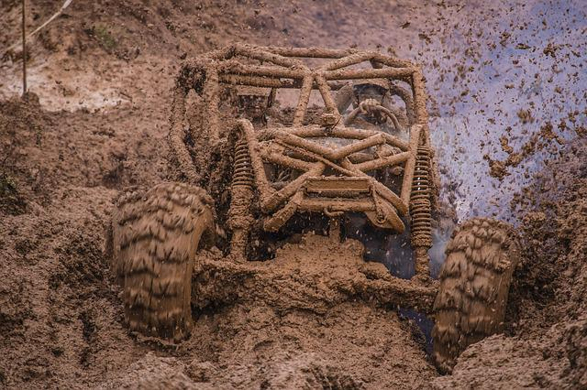
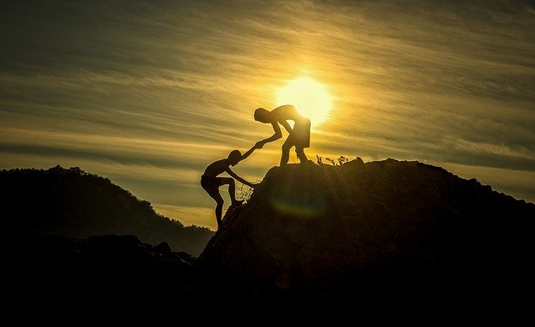
Nehézségek
a leíró részek (politika, menü)
rendszeres megjelenés
a szerzők és lektorok toborzása és segítése
formai kritériumok tartása
Jó gyakorlatok
a leíró részek előzetes megírása
a leíró részek megírása munkamegosztással
ehhez minták begyűjtése (NEM másolása)
gyakori és rendszeres szerkesztőségi ülések
lektorok mentorálása
közösségi média használata

Slide 17
Javaslatok
humán segítség a kiadói előkészítésben (tördelés, szaknyelvi lektor)
(web)grafikus
kiadványelőkészítő szoftverek (pl. tördelés, képszerkesztés)
tudományterületenként különböző nyelvi lektoráló online szolgáltatások
webergonómiai szaktanácsadás

Slide 18
Köszönjük a figyelmet!

